Slide 1
Brainstorming
Stratégie Projet WP7

Slide 2
KOM Conclusion
Market increase and increasingly large projects
→ 150M€ in [2015-2018]
Up to now Linde 45%/ AL 55% of the Large projects
End of 2014 : Linde prices are > 30% lower
→ DTC objective -40%
First projects to win from Autumn 2015 / early 2016
→ Identify levers & validate them before bid
→ Two years action plan
An AL-AT project requiring the involvement of each

Slide 3
DTC Work packages & staffing
Group #1
Group #2
Group #3
Group #4
Group #5
Group #6
Group #7
Validation
Committee
Product Strategy & Management
Compression & ORS & Dryer / Purifier
Cryo Turbo Machines
Manufacturing, Delivery & Site Integration
Cold box & Periphericals
Project Strategy & Management
- Functional analysis,
-Modularisation
- Standards
- Proposal approach,
- Cost estimate,
- Rex,
- customer needs
- Warm Compressors & ORS,
- Dryer & Purifier,
- Capital related spare parts,
- Electricals
- Turbines
- Cryo-compressors
- Capital related spare parts
- Manufacturing hours,
- Methods,
- Packing & transport,
- Installation,
- Start-up
CB Design & CB equip,.
Instrument & control
Dewar, VTL, gas bag, …
Engineering hours,
Industrial approach, FOREX
Contract management
  N. Blanchard
  J. Beauvisage
  V. Grabié
  J.M. Bernhardt
  M. Santin
  B. Rossignol
  V. Vonin
  Y. Rancon
Scope
WP
Leader
  V. Héloin
  R. AliSaid
V Héloin
  F. Delcayre
  S. Crevatin
  V. Héloin
  P. Roux
Procurement
Leader
  E. Touze
  V. Heloin
  A. Machefel
  JM Bernhardt
  D. Grillot
  S. Crispel
  G. Zick
  Y. Fabre
  B. Rossignol
  C. Mantileri
  G. Gistau
  V. Grabié
  M. Santin
  F. Lagoutte
  P. Petit
  J. Beauvisage
  S. Crispel
  P. Dauguet
  A. Praud
  JM.Bernhardt
  G. Gistau
  Y. Rançon
  Y. Dupont
  N. Besse
  F. Janin
  F. Delcayre
  JM .Bernhardt
  G. Flavien
  D. Grillot
  P. Roux
  S. Crevatin
  V. Grabié
  R. Mathur
  G. Gistau
  G. Zick
  “
E. Gauliard
F. Durand
D. Guillet
C. Mantileri
  S. Crevatin
  G. Flavien
  JL. Toia
  P. Marty
  G. Gaillard
  R. Ali Said
  F. Bertholat
  M. Benzeghiba
  C. Mantileri
  M. Santin
  F. Lorieau
  P. Cadeau
  JL Toia
  F. Bertholat
  D. Grillot
  F. Delcayre
  G. Boye
  T. Novet
  R. Besson
  F. Lorieau
  B. Rossignol
  JM Bernhardt
  Y. Fabre
  B. Rossignol
  A. Machefel
  Y. Poultriniez
  F. Bertholat
  C. Mantileri
  V. Billot
  V. Vonin
  E. Dupasquier
  M. Santin
  A. Romano
  F. Janin
  G. Gaillard
  F. Andrieu
  A. Praud
WP
Members
& experts
  23
  & 24/03 ap-midi
  24/03 matin
  26/03
  01/04
  31/03
  25/03
  30/03

Slide 4
WG #1 & #2
Group #1
Group #2
Product Strategy & Management
- Functional analysis,
-Modularisation
- Standards
- Proposal approach,
- Cost estimate,
- Rex,
- customer needs
Scope
WG
Leader
  V. Héloin
  R. AliSaid

Slide 5
WG #1 : Overall functional analysis

Slide 6
WG #1 : Detailed Product functions

Slide 7
Functional analysis

Slide 8
WG #1 : Analyse fonctionnelle et modularisation
Bonne idée
incompatible
C’est
comme ça
Produit défini dès le départ
Effets
de bords
Tourne-en-rond
Souple et
adaptable
Amélioration continue (progressive)
Diffusion par adhésion
ANALYSE FONCTIONELLE
Organiser l’équipement, les documents, l’information
Modules fonctionnels
indépendants
Documents par module (zonage ATEX, Chiffrage, HAZOP, PID…)
Capitalisation
≠ REX
Gamme par module
Pourquoi ?
- Ce qu’on a choisi
- Ce qu’on a écarté

Slide 9
WG #1 quelques idées évoquées…
WP 1 : Standardisation / Modularisation
Module indépendant ( PID, plan, vannes & instru , méthode de contôle ..)
Specs de consultations + simples = Datasheet ?
Utiliser un “code procédé” / Capitalisation savoir unique « JH »
Utiliser des plans guide pour ESP
Etre plus flexible avec les normes (ASME/PED ). Trouver un ON plus adaptable, tretour d'experience et partage de bonnes pratiques de champigny (Gregory Demar)
recentrer la fonction du responsable de BE ou responsable procédé sur les sujets techniques: trancher sur le besoin ou non de faire un calcul (calculs mécaniques, calculs procédés)

Slide 10

WG #2- Product Strategy & Management
Background : Our offers are not worse than the competition ... but not the best (Ex. ESS Evaluation)
Eliminate the ‘’ Waste/complexity’’ and use "quick-win" approach
Make your workplace into a showcase that can easily be understood by anyone at a glance
Step 1 - Call for tender received
Customer needs and language? Bid specification understanding?
Step 2- Bid process
What approach and strategy ? Exemption, clarification? New product positioning? Quote to win?
Step3- offer submittal
drafting, validations, etc.
Step 0 - Before call for tender
How to be « Just in Time » on the market?
Do we know our future customers?
Step 4- Bid Capitalisation
Lesson Learnt versus future business?
Ex of Waste:
-Non-value adding work,
-Starting from scratch
Etc.

Slide 11
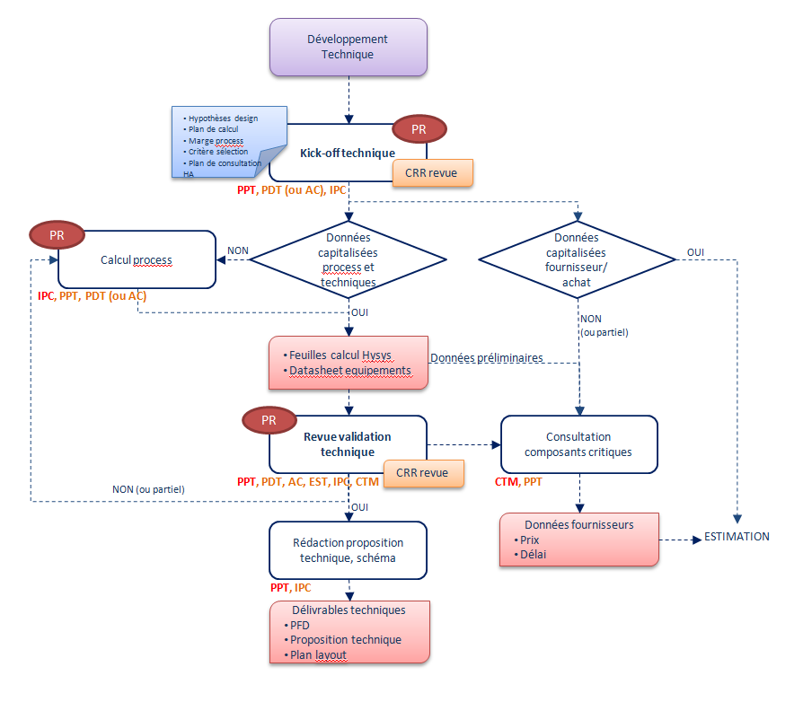
WG #2- BID Process
Brainstorming: Step 2-3 Bid process and Drafting

Slide 12
WG #2 quelques idées évoquées…
Comment mieux connaitre nos clients ?
  Définir l’interlocuteur unique du client dès les premiers contacts
  Qui sont les décideurs et qu’est ce qui est important pour eux ?
  Quels sont les véritables besoins?
  Où nous pouvons déroger et quoi proposer ?
  Orienter les AO vers là des choix où nous avons des atouts
Comment quoter pour gagner ?
  Limiter nos efforts (rejoint le WP #1 : modularisation et standardisation) → coût de devis limité
  Matricer les points durs, proposer les alternatives et les déviations
  Mieux cibler les exemptions acceptables par le client
  Augmenter la valeur perçue par nos clients
  Quel est le processus interne le plus efficace ?
Comment capitaliser pour améliorer la qualité de nos offres ?

Slide 13
WG #3
Group #3
Compression & ORS & Drier / purifier
- Warm Compressors & ORS,
- Dryer & Purifier,
- Capital related spare parts,
- Electricals
Scope
WG
Leader
V Héloin

Slide 14
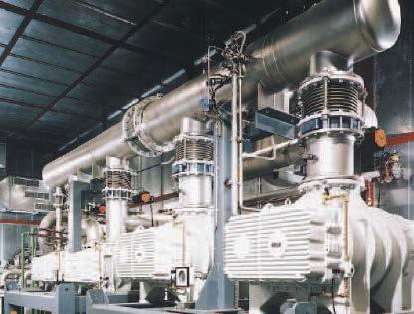
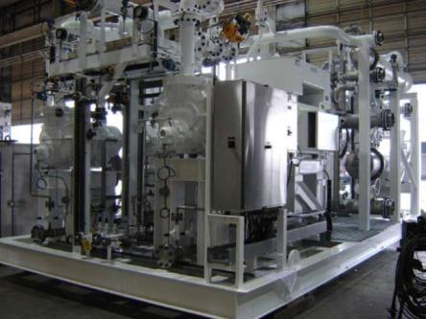
Screw Compressor skids
Sub atm pump
VLP-> LP
Helium Cycle Compressors
LP->MP->HP
(*) VLP ->LP or VLP->MP

Slide 15
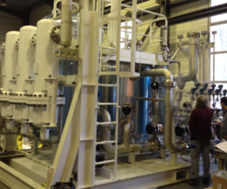
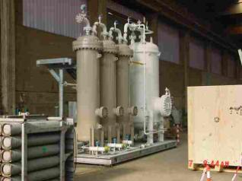
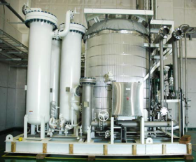
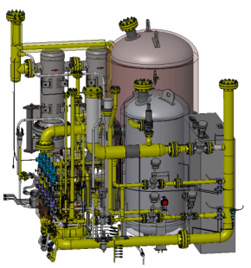
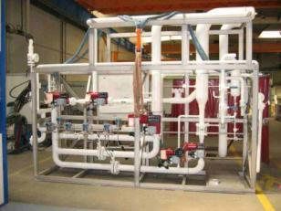
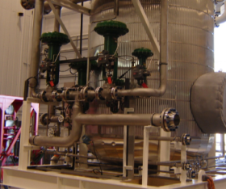
Oil Removal System (incl pressure control valves)
ORS JT60SA
QATAR I
KSTAR
Dryer
Compressors Pressure control

Slide 16
WG #3 quelques idées évoquées…
Compression
Bien connaitre les catalogues de vis Aerzen, Howden, Mycom, Kobelco
Gamme de compresseurs standards large débit (similaire Kaeser) ?
Gamme modulaire (plages de débit)
Etablir un partenariat privilégié
Revisiter la spécification technique a minima
Elargir la concurrence : avec des fournisseurs de compresseurs fréon ?
N’acheter que la partie compression chez un Aerzen et développer une mise en skid low cost
Process : bien connaitre les rendements volumique des fournisseurs de vis, dissocier des rendements électriques
Réduire le nombre de machines
Utiliser des vis identiques
Se rapprocher des catman E&C
ORS
Deux ou trois bouteilles dévésiculeurs ?
½ diamètre ?
Pourquoi une bride ? Autre système ?
Fournisseur low cost

Slide 17
WG #6
Group #6
Cold box & periphericals
CB Design & CB equip,.
Instrument & control
Dewar, VTL, gas bag, …
Scope
WG
Leader
  V. Héloin

Slide 18
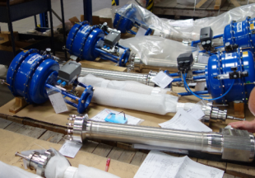
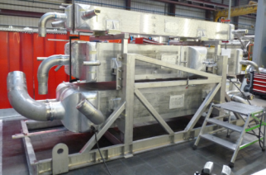
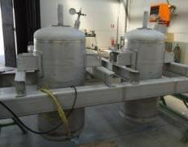
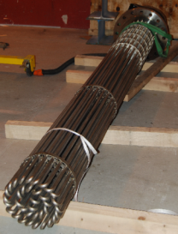
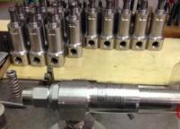
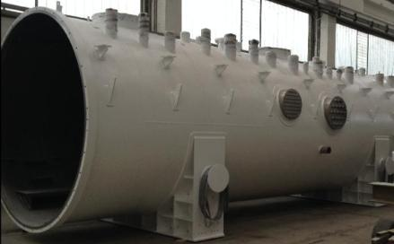

Equipment Purchase for assembling
Cryovalves
Heat Echangers
Adsorbers
PSV
Electrical Heaters
Temperature
Vacuum Vessel

Slide 19
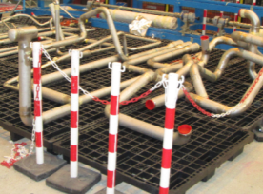
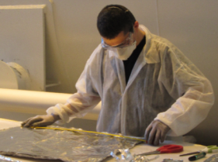
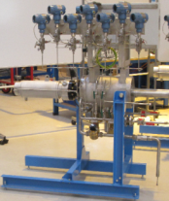

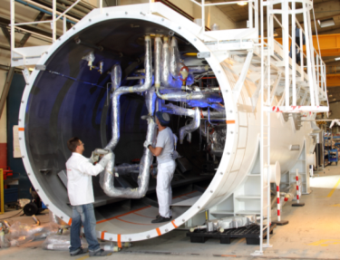
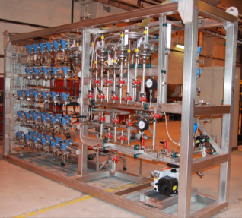
Manufacturing & integration at AL-AT
Piping
Insulation
Cryogenic Rotating Machines
Cold Box Integration
Warm Panel Integration

Slide 20
WG #6 quelques idées évoquées…
Conception shell epour faciliter la fabrication :
Boites verticales ou mixtes verticale/horizontale
Conception modulaire (un tronçon par module)
Construction en deux parties pour faciliter la fabrication (voir WG#5)
Turbines verticales
Shell Turbines encastrées (évite montage site)
Isolation perlite ou matelas sur 300-80K
Spécification a minima / étanchéité et radios
Pourquoi 2 fonds démontables ? Plat ou bombé ?
Remplacer les piquages (forgés) par plastron
Plateforme ne nécessitant pas de montage à blanc
Achats :
Spécifications a minima permettant d’élargir le panel de fournisseurs
Travailler avec fournisseurs en mode DTC
Revoir l’impact global des marges sur le prix ?
HX en Chine (Zongtai)
Moins de vannes (analyse fonctionnelle WG#1)
fournisseurs low cost

Slide 21
WG #7
Group #7A
Group #7B
Project Strategy & management
Deux groupes qui participent aux #7A et #7B
Engineering hours,
Contract management,
Change orders
Opportunities and contingencies
Industrial approach,
Purchase / sub-contracting strategy,
FOREX
  Céline
  E. Touze
  A. Machefel
  C. Mantileri
  F. Janin
  G. Gaillard
  F. Andrieu
  F. Bertholat
  Vanina
  V. Vonin
  M. Santin
  A. Romano
  A. Praud
  E. Dupasquier
  P. Roux
  B. Rossignol
Scope

Slide 22
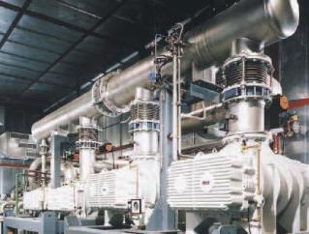

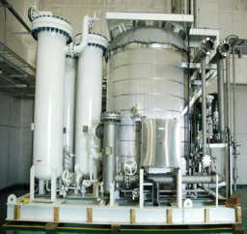
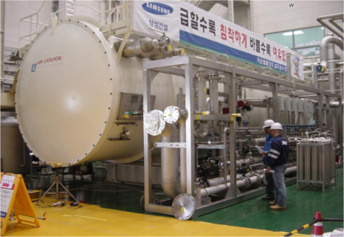

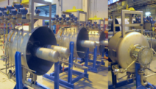
Baseline scope of work + montage & démarrage
VLP Compressor
LP/MP/HP Compressor
ORS
Cryo compressor
Cold Box
Cryo turbines
Cold Box

Slide 23
Baseline Cost breakdown and Target
DTC work
-38 %
= Linde Price
16 920 k€ - 10%

Slide 24
Example of Cost cutting to match the target

Slide 25
WG #7B
Group #7A
Group #7B
Comment optimiser notre schéma industriel?
Quels autres schémas industriels pourraient être plus efficaces?
Quoi et comment sous –traiter (études, achats et fabrication)
Comment jouer avec les monnaies ?
Project Strategy & management
Engineering hours,
Contract management,
Change orders
Opportunities and contingencies
Industrial approach,
Purchase / sub-contracting strategy,
FOREX
Scope

Slide 26
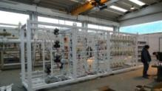
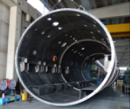


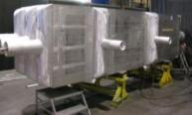
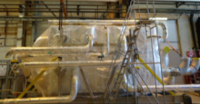
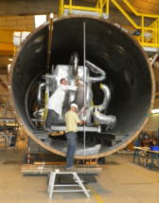
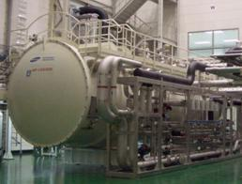
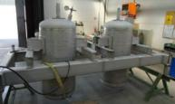
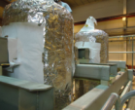


Cold Box : a unique industrial scheme
WP
Vacuum shell
cryovalves
Insulation / Piping
HX
CB integration
Adsorbers
insulation
Cold compr.
Piping isos
Turbines

Slide 27
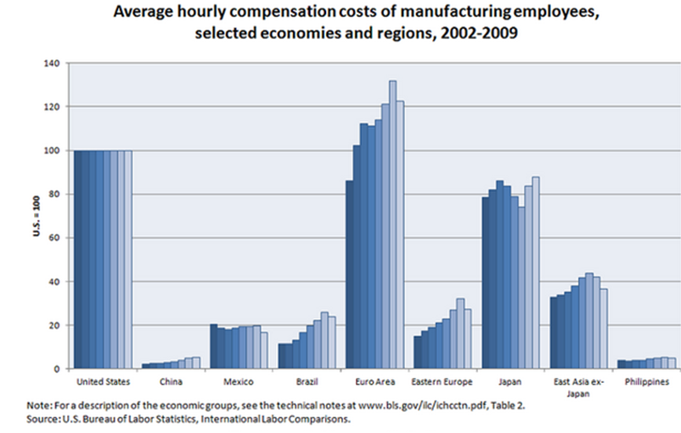
http://www.bls.gov/fls/china.htm

Slide 28
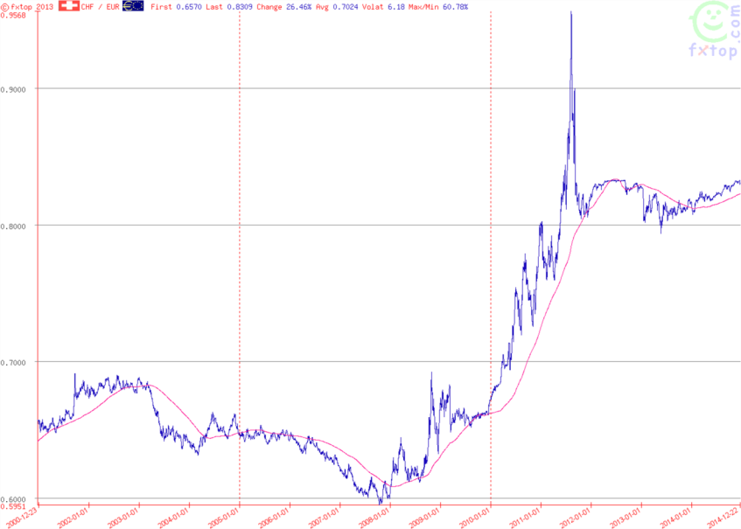
CHF / EUR currency
CHF/EUR = 0,95
+25% since 2006

Slide 29
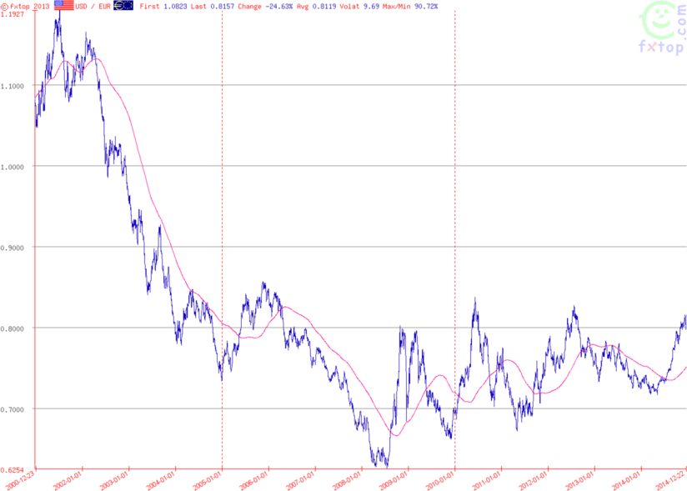
USD / EUR currency (2000→)
+20%

Slide 30
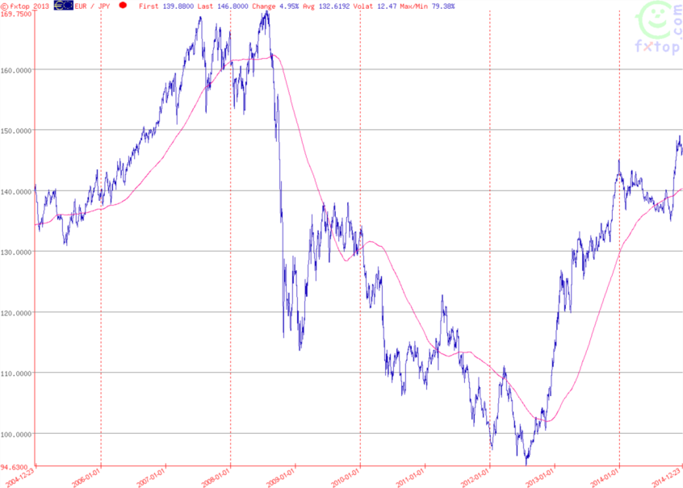
EUR versus JPY (2004→ )
+40%

Slide 31


http://www.linde-kryotechnik.ch/1259/1260/1607.asp?suppliers&cmIgnoreReferrer=true
Supplier Portal
Procurement at Linde is geared to be a high performance operation: We want to offer our customers the most competitive prices in a Global Procurement Organisation
Working with experts - create competiteve solutions
You, as our supplier, guarantee our efficiency with your process know-how, flexibility and innovative power. You are ready to challenge our requirements and to offer better solutions.
We, the people at Linde Kryotechnik AG, are always striving to achieve strong cooperation with our suppliers. This gives us the advantages over the competition of speed and quality assurance in a good long-term partnership.

Slide 32
WG #7A
Group #7A
Group #7B
Comment réduire le nombre d’heures d’engineering ?
Comment mieux gérer les contrats ?
Quelle approche avec les clients intusifs?
Comment gérer les avenants ?
Comment limiter les aléas et augmenter les opportunités ?
Project Strategy & management
Engineering hours,
Contract management,
Change orders
Opportunities and contingencies
Industrial approach,
Purchase / sub-contracting strategy,
FOREX
Scope

Slide 33
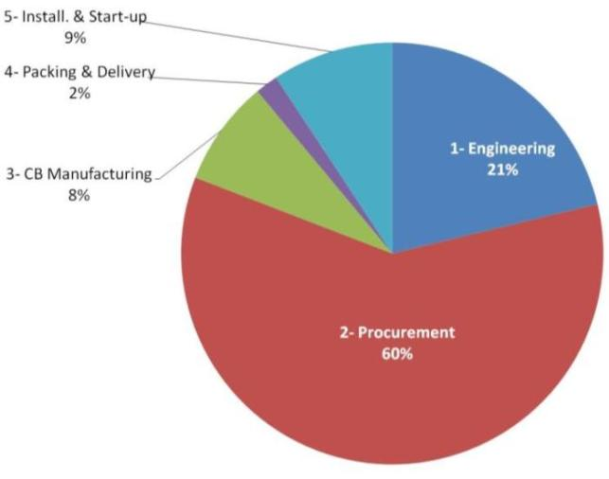
Baseline Technical Cost breakdown
Helial : 15 - 20%
Taylormade : 20 - 30%

Slide 34
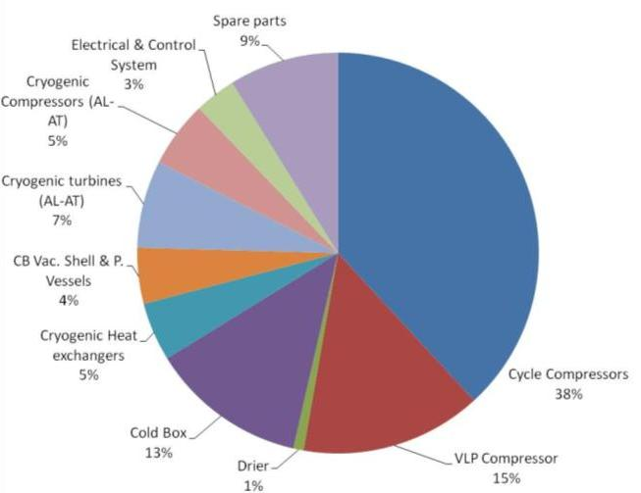
Procurement Cost breakdown
Compression > 50%

Slide 35
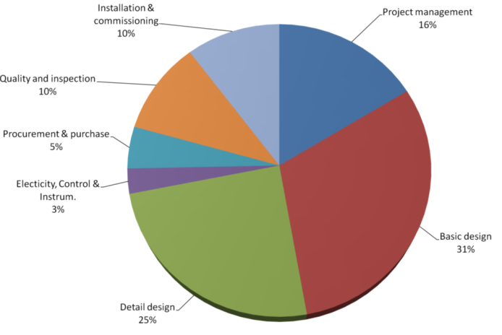
Engineering hours breakdown
Design > 50%

Slide 36
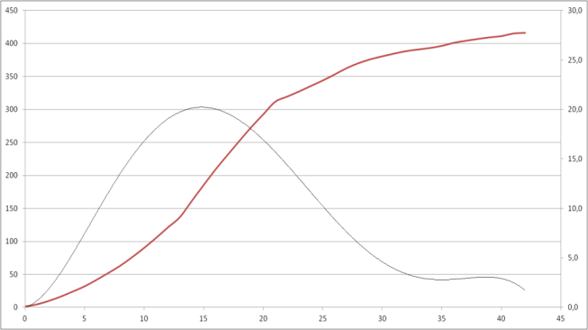
Engineering hours breakdown ESS
SAT
FDR
FAT
Del.

Slide 37
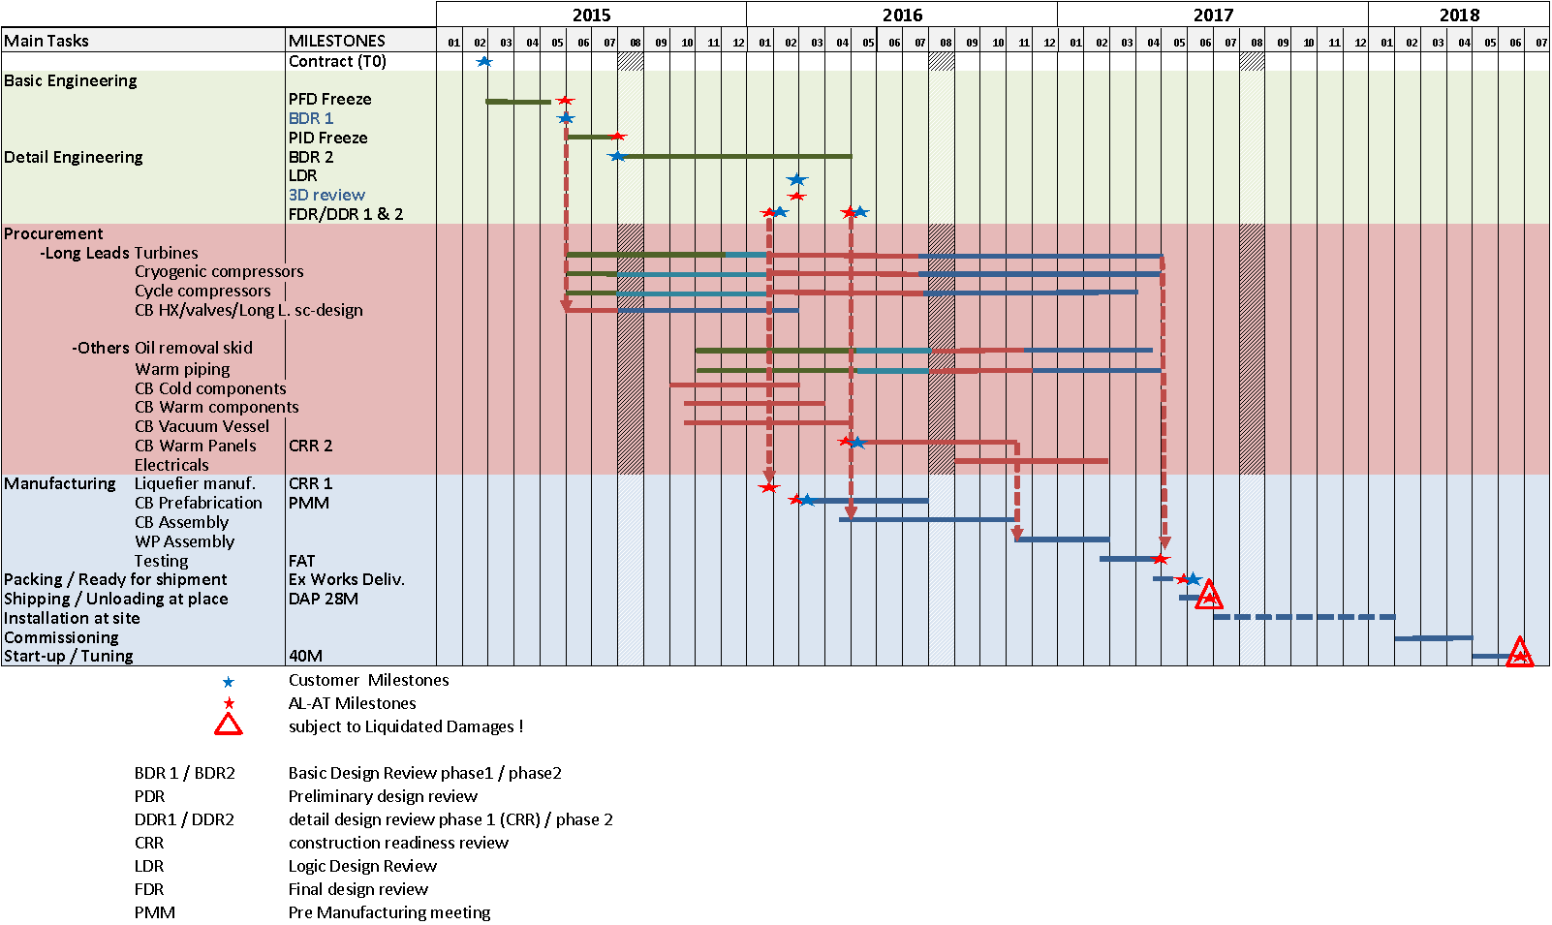
Planning ESS : 27 mois livré

Slide 38
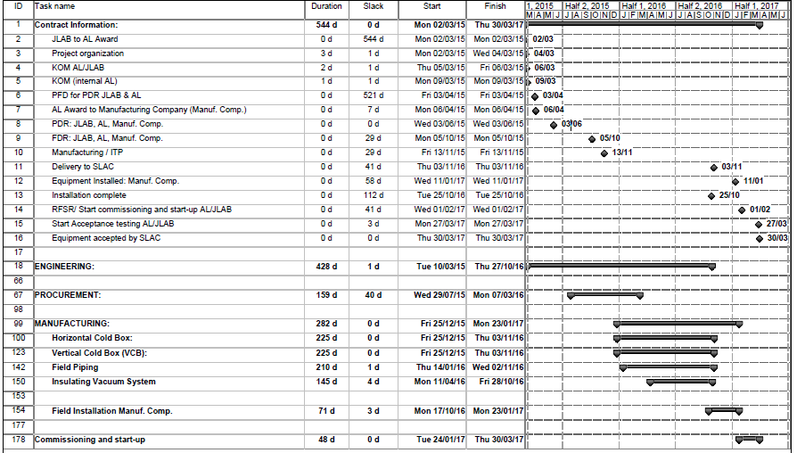
Planning SLAC (hors compr.) 20 mois livré
M4
M7
M20
PDR
FDR
ExW

Slide 39
Planning SLAC (BF V+H hors compression)

Slide 40
Schedule
 |  | 1 | 2 | 3 | 4 | 5 | 6 | 7 | 8 | 9 | 10 | 11 | 12 | 13 | 14 | 15 | 16 | 17 | 18 | 19 | 20 | 21 | 22 | 23 | 24 | 25 | 26 | 27 | 28 | 29 | 30 | 31 | 32 | 33 | 34 | 35 | 36 | 37 | 38 | 29 | 40
Basic Design
Process
PFD & NT
Basic 3D
Spec for LL Item
Detailed Design
Specifications
PID (HAZOP)
AF
Organic Analysis
Mec Calc
Design
Procurement
HX
Cryo valves
Vacuum Vessel
Compressors
VLP Comp.
Ads, filters, vess.
ORS
Cabling
Programming
Manufacturing
Transport
Installation
Commissioning
Prelim Vacuum Vessel (Fev 2013)
Adsorbers (July 2013)
Turbine capacity (July 2013)
Dampers for transport (Dec 2013) Piping flexibility (Dec 2013)
ORS frame (fev 2014)
RCB Review
WP Review
KICK-OFF
PDR
FDR
FAT
End

Slide 41
Planning SLAC

Slide 42
Organisation G&C / ALAT
N. Blanchard
Gas & Cryo B.U. Director
A Romano
Q.A.Manager
Project
Managers
B. Rossignol
Engineering
Manager
M. Santin
Manufacturing
Manager
V. Vonin
Purch & Q.C. Manager
V Grabié
Design Authority
X. Vigor
AL-AT
Director
V. Maret
AL-AT Director Deputy
Ph. Fraysse
Tech.& Dev. Director
Y. Rancon
Mark. & Sales Director
R. Desforges
H.R.
Manager
Project
engineers
3D/2D
Designers
Technical coordinators
Suppliers Quality Controllers
Procurement Category Managers
Purchasers
Manufacturing Quality control
Non Destructive examinations
L. Groell
Admin. & Finance Director
N. Le Floch
Legal Dept
A Trillard
Quality & Safety Manager
Workers (*)
Group of experts:
-Mechanicals
-Welding
-Process
-Machines
-Codes & regulations
Process
engineer
Fabrication Methods
Instrumentation specialist
Project
dedicated Ressources
Horizontal AL-AT Ressources

Slide 43















JT60SA Organization
J. BEAUVISAGE
Project Manager
(TRO)
Accounting Analyst
Project assistant
and documentation
D. GRILLOT
Design Authotity
G. GAILLARD
Deputy Project Manager
(manufacturing and installation)
V. HELOIN
Lead Project Engineer
A. MACHEFEL
Project Engineer
N. BESSE
Process Engineer
JM. PERRIER
Process Control
E. SEYMARC
Quality Manager
Supplier Quality Control
(SQC-RQF)
C. CARAYON
Procurement manager
N. MOREL
Purchaser
F. BERTHOLAT
Lead
Technical coordinator
T. NOVET
Technical coordinator & reference Projector
F. PIATTI
Draughtsman
Other Draughtsmen
M. SANTIN
CB Manufacturing
Installation Supervisor
B. ROSSIGNOL
Design office Manager
OTHERS:
P. DAUGUET: Sales
N. LE FLOCH: Lawyer
M. SEVERIN: Project Risk Manager
C. GONDRAND: Cryo machine Product Manager
E. GAULIARD: Turbine Project Manager
F. DELCAYRE: Turbomachine expert
A. FAUCHON: Codes and regulations
C. DESCHILDRE: Product Engineer
JM. BERNHARDT: Product Manager
G. BOYE: Calculation Engineer

Slide 44
Organisation projet ESS

Slide 45

En réunion, les cadres décrochent au bout de 52 minutes... puis écrivent, dessinent, jouent...
En entreprise, les réunions trop longues sont inutiles : au bout de 52 minutes en moyenne, les cadres qui y participent ne sont plus à l'écoute, selon un sondage réalisé par l'Ifop et rendu public ce 24 mars. Pourtant, elles durent en moyenne 1h19 en France.
Pour faire passer le temps, les personnes interrogées envoient des mails et des SMS, jouent sur leur smartphone ou consultent les réseaux sociaux.
27% DES SONDÉS SORTENT SANS SAVOIR EXACTEMENT CE QU'ILS DOIVENT FAIRE
23% des personnes interrogées dans le cadre de cette étude affirment même qu'elles zappent moins d'une demi-heure après le début des discussions.
Pour se distraire le temps qu'une réunion s'achève, 81% des participants à l'étude se trouvent une occupation. Parmi eux, 51% consultent et envoient des e-mails, 48% des SMS, 37% dessinent et 10% font des jeux sur leur smartphone. 8% fréquentent les réseaux sociaux et 2%... des sites de rencontres.

Slide 46
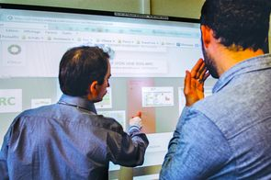
PSA généralise les réunions virtuelles
Par Frédéric Parisot - Publié le 15 janvier 2015 | L'Usine Nouvelle n°3406
Chez le constructeur automobile,
les salles de réunion sont virtuelles,
grâce à la solution iObeya
qui est désormais utilisée dans
tous les services du groupe.
Les participants sont debout, pour plus d’efficacité. Frédéric Durka, chef de projets informatiques, anime la réunion.
Chaque collaborateur présente ses indicateurs, les problèmes rencontrés, les tâches terminées et celles qui restent à accomplir. Les discours sont rendus plus visuels par l’emploi de Post-it et de gommettes.
Tous les principes d’une réunion lean sont appliqués. Sauf que la réunion n’a rien d’une réunion classique… Au lieu d’une salle de gestion de projet traditionnelle, tout se passe devant un tableau numérique interactif, un tableau blanc équipé d’une dalle tactile et d’un projecteur. Et certains membres de l’équipe, en déplacement, participent à distance grâce à leur ordinateur portable.

Slide 47
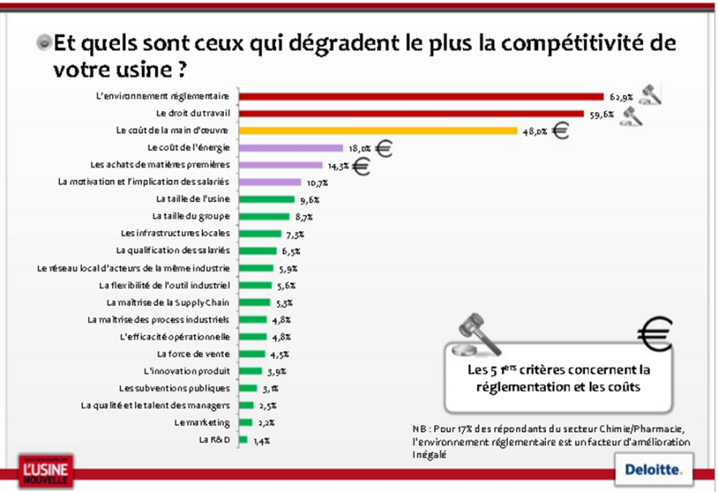

Slide 48
Quelques règles
Etre ouvert aux idées des autres
Ne pas critiquer les idées, mais rebondir pour aller plus loin
Il n’y a ni bonne ni mauvaise idée aujourd’hui
On cherche la quantité, pas la qualité
Oublions que nous sommes des experts
Redécouvrons le sujet comme des nouveaux nés

Slide 49
WG #7 A & B
Group #7A
Group #7B
Project Strategy & management
Engineering hours,
Contract management,
Change orders
Opportunities and contingencies
Industrial approach,
Purchase / sub-contracting strategy,
FOREX
Groupe 1
Groupe 2
Scope
  Céline
  E. Touze
  A. Machefel
  C. Mantileri
  F. Janin
  G. Gaillard
  F. Andrieu
  F. Bertholat
  Vanina
  V. Vonin
  M. Santin
  A. Romano
  A. Praud
  E. Dupasquier
  P. Roux
  B. Rossignol
10h30 – 12h
Groupe 1
Groupe 2
12h – 13h30
Groupe 2
Groupe 1
13h30 – 14h30
Repas
14h45 – 17h45
Mise en commun

Slide 50
WG #7 cost breakdown

